Slide 1
Что делать, если …
08.11.2022г.

Slide 2
Классификация «по причине»
Дети с нарушениями в сфере общения: это и причина, и проявление отклонений в их развитии.
Дети с нарушением эмоциональной сферы (крайне возбудимые или апатичные, аутичные).
Дети с нарушениями интеллекта (низкий уровень ПСИ, ПУУД).
Дети с нарушением волевой сферы (упрямые и своевольные или, наоборот, безвольные и безразличные).

Slide 3
Дети могут быть:
Социально запущенными (не могут адаптироваться в обществе, так как их никто этому не учил).
Педагогически запущенными (мотивация родителей (говорю-делаю)).
Заброшенными (родители совершенно не интересуются ребенком).
Гиперопекаемыми (с них ничего не требуют, а все их требования выполняются молниеносно и беспрекословно; в разговорах с ребенком родители противопоставляют его окружающим как существо высшего порядка).

Slide 4
Классификация типов личности «трудных» детей Г.И. Мазурова
Возбудимый тип личности
Неуправляемый тип личности
Упорный тип личности
Активный тип личности
Демонстративный тип личности
Безвольный тип личности

Slide 5
Возбудимый тип личности
Стремится к лидерству, ради чего проявляет активность в коллективе. Может нагрубить учителю, нарушить прямое распоряжение и т.п. Последствия поступков прогнозирует плохо, но, сообразив, что «зарвался», дает обещание исправиться и некоторое время ведет себя хорошо, однако вскоре принимается за свое
Бесполезно и/или вредно | Полезно
Поручать ему руководить группой или звеном: он начнет конфликтовать с окружающими или пытаться извлечь из ситуации личную выгоду. Воздействовать с помощью убеждения: такой ребенок не прислушивается к аргументам. | Волевое, твердое обращение: такие дети признают только «силу». Общественно полезный труд, требующий внимания, усилий, планомерности, но при этом, по возможности, связанный с интересами ребенка: например, подготовить обзор спортивных новостей, сбор информации о каком-либо техническом новшестве. Поощрения.

Slide 6
Неуправляемый тип личности
Импульсивен и крайне конфликтен. Он постоянно создает вокруг себя нервную среду, ссорится и проявляет грубость и агрессивность. Готов выполнить любое поручение лидера «отрицательной» группы, но сам лидером не является из-за полной непредсказуемости своего поведения и неспособности следовать правилам любой среды. Нерасчетлив и неспособен прогнозировать. Он просто хочет доминировать и ни перед чем не останавливается ради этого.
Бесполезно и/или вредно | Полезно
Страх перед кабинетом директора или детской комнатой полиции отсутствует: подросток этого типа не понимает степени асоциальности своего поведения. Бесполезно также собирать на ребенка «компромат», чтобы поссорить его с другими ребятами: это вызовет агрессию против одноклассников. | Наблюдение медиков и периодическое медикаментозное лечение. Поручение работ, требующих применения физической силы, по возможности также трудоемких. Внимательное наблюдение, отсечение возможности общения с другими «трудными», создание ощущения неотвратимости наказания за нарушение дисциплины.

Slide 7
Упорный тип личности
Очень честолюбив и готов ради лидерства на все. Мстительный и злопамятный. Обладает авторитетом и организаторскими способностями; его взгляды конкретны и определенны, а чужих он не признает: «есть два мнения: мое и неправильное». Своих взглядов придерживается строго и последовательно, считает сверхценностью самого себя и свой авторитет. С несогласными расправляется жестоко. Ответственности почти всегда избегает, переложив ее на других членов группы. Если группу создать не удается, переквалифицируется в «борца за справедливость» и заваливает жалобами школьное и более высокое начальство
Бесполезно и/или вредно | Полезно
Пугать, ругать, убеждать в недопустимости его поведения, тем более пытаться наладить «дружеский» контакт. | При проблесках «положительной» направленности сразу же привлекать к руководящей работе на благо общества. Четко ставить перед выбором. «Отсроченное наказание»: назначать беседу с директором по поводу плохого поведения на другой день.

Slide 8
Активный тип личности
Похож на упорный, но менее разборчив в своей активности. Охотно берется за любые дела, но до конца редко что-то доводит. Может быть лидером «отрицательной» группы, но согласен и на роль активного ее члена: он стремится не к лидерству как таковому, а к активности. Неосмотрителен, хотя и изворотлив. Способен сохранять работоспособность на уроке лишь минут 15, затем начинает нарушать дисциплину, на замечания отвечает грубостью. Из-за конфликтности часто становится «отвергаемым» уже к концу обучения в средних классах.
Бесполезно и/или вредно | Полезно
«Отсроченное наказание»: у такого ребенка низкая стойкость аффекта. Монотонный труд, мелочный контроль, трудоемкие поручения, требующие усидчивости. Поощрения при каждом небольшом достижении. | Давать разовые поручения, требующие быстрой смены деятельности, проявления инициативы. «Приучать» к правильному стилю поведения с помощью повторяющихся действий. Действенны угрозы наказания, но не очень «суровые». Поощрение за выполнение какой-либо работы целиком, за значительное достижение и т.д.

Slide 9
Безвольный тип личности
У него нет ни воли, ни интереса к деятельности; он ленив, инертен и не испытывает интереса к чему-либо. О таких учителя часто говорят: «Ему лень подумать». Такой школьник нередко попадает под влияние «отрицательной» группы и выполняет мелкие поручения, никогда не выступая ни лидером, ни инициатором какой-либо проделки. Лживость, боязливость, отсутствие интереса к любой учебной или трудовой деятельности характеризуют такого ребенка.
Бесполезно и/или вредно | Полезно
Назначать на руководящую должность в детском коллективе. Позволять бесконтрольно общаться с «трудными» подростками. Поручать сложные, требующие особых навыков действия (например, проведение химических опытов и т.п.) | Вовлекать и даже загружать общественно полезной деятельностью. Контролировать, не допуская общения с «трудными», а создавать ситуации необходимости общения с хорошими ребятами. Поощрять благодарностью на линейке за достижения.

Slide 10
Демонстративный тип личности
Это прекрасный актер и искусный лжец. Его цель — любой ценой оказаться в центре внимания. Остаться в тени — его кошмар. Придуманные им истории невозможно отличить от правды, а симуляция какого-либо заболевания может быть столь искусна, что ошибаются даже врачи. Он постоянно нарушает дисциплину и не способен продумать общую линию поведения. Из-за этого часто получает нарекания и от «отрицательной» группы, и от учителей. В условиях коллектива он адаптироваться самостоятельно не способен.
Бесполезно и/или вредно | Полезно
Проявлять интерес, удивление при рассказах ученика. Назначать руководителем группы учеников (такой ребенок не умеет взаимодействовать: он зациклен на себе). Широко оповещать о наказаниях, порицаниях в адрес ученика: он может безобразничать специально, чтобы прославиться хотя бы так. | Привлекать к работе художественной самодеятельности. За каждое достижение поощрять грамотой на линейке, занесением на Доску почета и т.п. Внимательный контроль с целью предотвратить преступление в состоянии аффекта или попытку самоубийства, если ребенок все же попал в «отвергаемые».

Slide 11
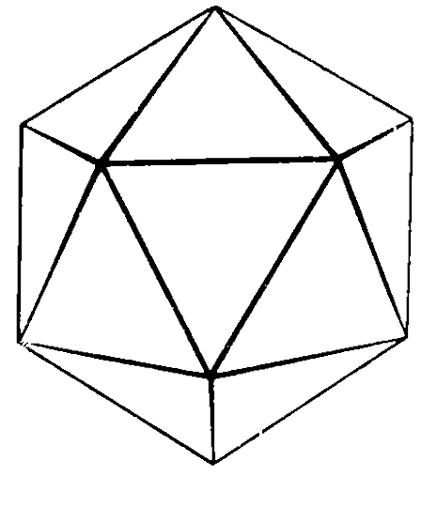
Потребности каждого
Доверие
Вера
Нужность
Признание
комплименты
похвала
Свобода
Принятие
Эмоциональность
Благодарность
Уважение
Восхищение

Slide 12
П
онять
П
ринять
П
оддержать

Slide 13
Основное решение: «знать» ученика, чем он живёт, что ему интересно, как он воспринимает информацию
1. Теория поколений (Н. Хоув и В. Штраус)
-телефон
клиповое мышление инфографика
мотивация (удовольствие, одобрение, доверие, партнерство)

Slide 15
2. Осознанность
Когда вы находитесь в режиме наблюдателя и лишь следите за своими мыслями, они теряют свою власть над вами и перестают причинять боль, так как вы начинаете осознавать, что вы — это не ваши мысли.

Slide 16
3. Открытость
Вовлечённость в процесс создания и контроля обучения ценна для современного школьника.
Маршрутные листы, листы контроля, технология формирующего и критериального оценивания.

Slide 17
Ю.З. Гильбух предложил и описал психолого-педагогическую типологию специфического отставания по учебному предмет. Были описаны три типа отставания по учебному предмету, в основе которых два критерия:
интенсивность
эффективность

Slide 18
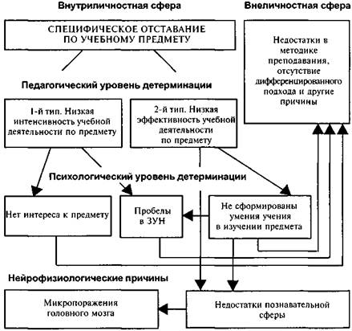

Slide 19
Типология неуспевающих Ю.З. Гильбух:
учащиеся с низкой интенсивностью учебной деятельности;
учащиеся с низкой эффективностью учебной деятельности;
с низкой интенсивностью и эффективностью.

Slide 20
А.М. Гельмонт выделил три вида неуспеваемости
в зависимости от количества учебных предметов и устойчивости отставания:
общее и глубокое отставание — по многим или по всем учебным предметам длительное время;
частичная, но относительно стойкая неуспеваемость — по одному–трем наиболее сложным предметам (как правило, русский и иностранный языки, математика);
неуспеваемость эпизодическая — то по одному, то по другому предмету, относительно легко преодолеваемая.

Slide 21
Нейропсихологический подход
Данный подход к диагностике и коррекции школьных трудностей состоит в том, что последние рассматриваются как результат дефицитарности (недостаточности) развития отдельных мозговых структур.
Нейропсихологи утверждают, что нарушение межполушарного взаимодействия является одной из причин трудностей в обучении.

Slide 22
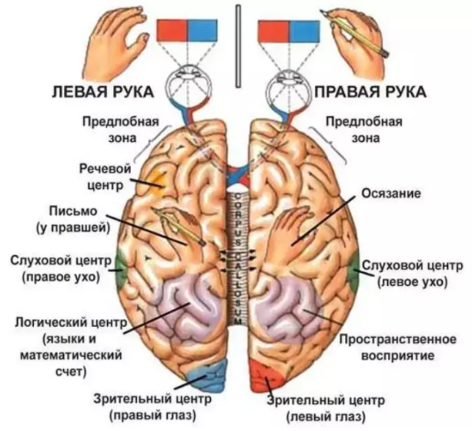

Slide 23
Признаки слабого межполушарного взаимодействия
Происходит неправильная обработка информации и у ребенка возникают сложности в обучении:
проблемы в письме;
проблемы в устной речи;
трудности в запоминании информации;
сложности в счете как в письменном, так и в устном;
сложность в восприятии учебной информации.

Slide 24
Признаки несформированности межполушарного взаимодействия:
зеркальное написание букв и цифр;
логопедические отклонения;
неловкость движений;
агрессия;
плохая память;
отсутствие познавательной мотивации;
инфантильность.

Slide 26
Межполушарное взаимодействие
https://www.youtube.com/watch?v=Mu5Z6k97ATQ

Slide 27
Тест
Ребенок держит одну руку за спиной. Взрослый притрагивается к фалангам пальцев (1 или 3 фаланге любого пальца, кроме большого, всего 8 вариантов) в произвольном порядке. Ребенок должен показать большим пальцем на другой руке, к какой фаланге какого пальца было прикосновение.

Slide 28
Если ребенок дал неправильных ответов более 30%, то это говорит о том, что он предрасположен к дислексии, дисграфии. Более 30% ошибок свидетельствует о наличии нарушения межполушарного взаимодействия.

Slide 29
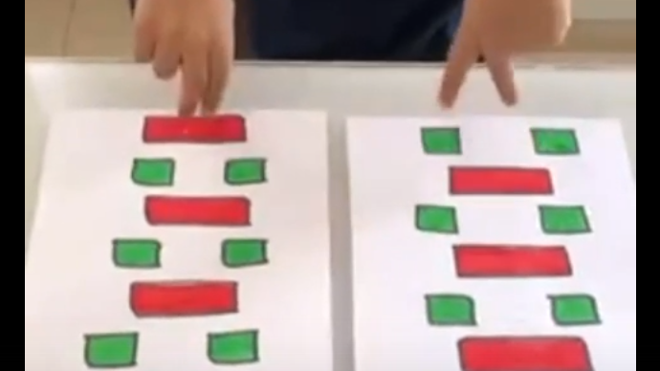

Slide 30
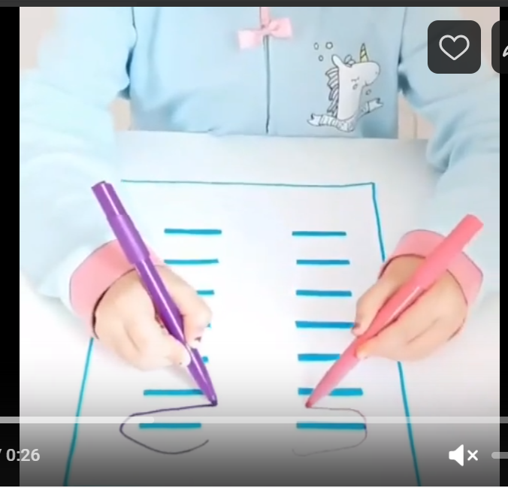

Slide 31
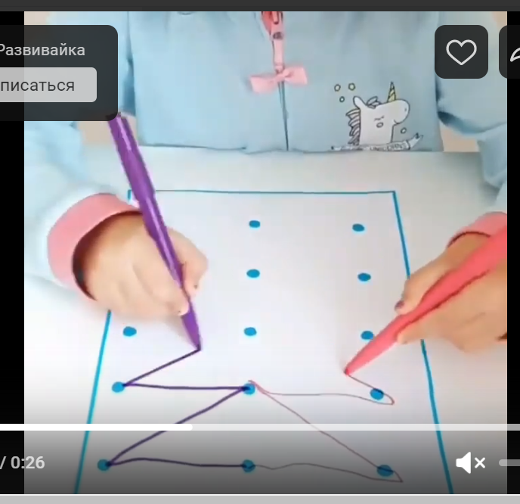

Slide 32
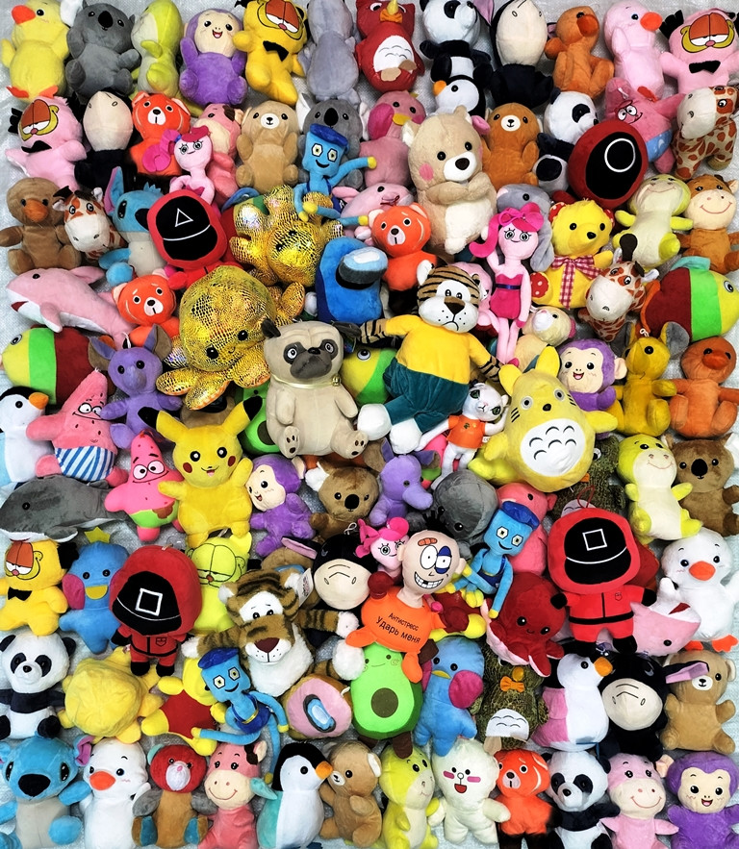
Передай предмет

Slide 33
Толкушки

Slide 34
Феноменология трудностей в обучении
ФЕНОМЕНОЛОГИЯ | ВОЗМОЖНЫЕ ПСИХОЛОГИЧЕСКИЕ ПРИЧИНЫ
В письменных работах пропускает буквы | Низкий уровень развития фонематического слуха Слабая концентрация внимания Несформированность приемов самоконтроля и др.
Неразвитость орфографической зоркости | Низкий уровень развития произвольности Несформированность приемов учебной деятельности (самоконтроля, умения действовать по правилу) Низкий уровень объема и распределения внимания Низкий уровень развития кратковременной памяти и др.
Невнимателен и рассеян | Низкий уровень развития произвольности Низкий уровень объема внимания Низкий уровень концентрации и устойчивости внимания Преобладающая мотивация учения — игровая и др.
Трудно понимает объяснение с первого раза | Несформированность приемов учебной деятельности Слабая концентрация внимания Низкий уровень развития восприятия Низкий уровень развития произвольности Низкий уровень развития общего интеллекта и др.
Постоянная грязь в тетради | Слабое развитие тонкой моторики пальцев рук Несформированность приемов учебной деятельности Недостаточный объем внимания Низкий уровень развития кратковременной памяти и др.

Slide 35
Восприятие и внимание
Восприятие – основной познавательный процесс чувственного отражения действительности, ее предметов и явлений при их непосредственном воздействии на органы чувств. Восприятие является основой мышления.
Внимание – форма организации познавательной деятельности, избирательная направленность сознания на определенный объект, внешний или внутренний. Выделяют три вида внимания: непроизвольное, произвольное и послепроизвольное.
Ни одно психическое явление невозможно вне связи с вниманием.
!!! Установлена положительная связь между свойствами внимания (устойчивость, сосредоточенность, переключение, объем, распределение) и успехами в учебе.

Slide 36
Мышление
Мышление – познавательный процесс, обобщенно и опосредованно отражающий отношения предметов и явлений, законы объективного мира.
Формы мышления – понятия, суждения, умозаключения.
Операции мышления:
Анализ
Синтез
Сравнение
Абстрагирование
Обобщение
Конкретизация
Классификация

Slide 37
Упражнения для тренировки и развития операций мышления
Классификация
Вам даны группы слов. Четыре из них объединены общим признаком. Пятое слово к ним не относится. Найдите лишнее слово
Приставка, предлог, суффикс, окончание, корень
Треугольник, отрезок, длина, квадрат, круг
Дождь, снег, осадки, иней, град
Запятая, точка, двоеточие, союз, тире
Темный, светлый, голубой, яркий, тусклый

Slide 38
Упражнения для тренировки и развития операций мышления
Классификация + Помехоустойчивость
Вам даны группы словосочетаний. Три из них объединены общим признаком. Четвертое словосочетание к ним не относится. Найдите лишнее словосочетание

Slide 42
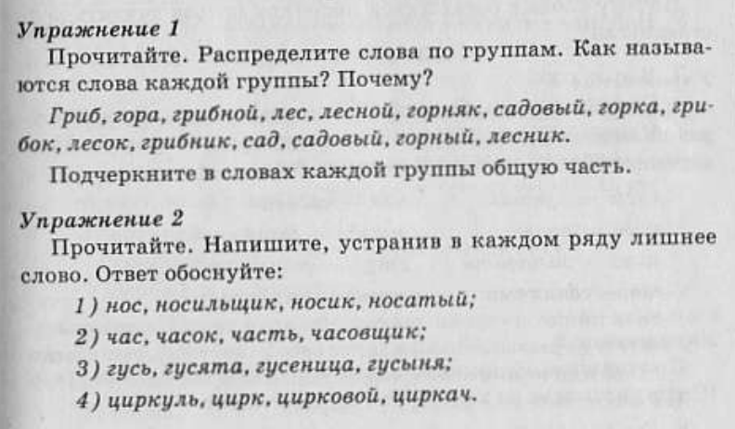

Slide 43
Распредели числа на группы разными способами:
321, 1, 21, 312, 2, 20, 323, 3, 22, 324, 4, 325, 23, 326, 5, 24, 327, 6, 25, 328, 7, 26, 8, 27, 9, 28.

Slide 44
Упражнения для тренировки и развития операций мышления
Упражнения для тренировки и развития операций мышления
Способность к анализу и синтезу
Способность к анализу можно выявить следующим образом:
Анализ слова по составу
Анализ предложения по членам предложения
Анализ условии задачи на известные и неизвестные элементы
Текст «Анаграмма»

Slide 45
Упражнения для тренировки и развития операций мышления
Упражнения для тренировки и развития операций мышления
АНАГРАММЫ
Цель: выявить наличие или отсутствие у школьников теоретического анализа и синтеза
1. В Ц Т Е К О
Л К Б У И Н А К
А И Г Ф Р У
2. Л И П А + Н О Т А
Д О + К Р О Л И К
Ж А Р + П И
ТЕКСТЫ-АНАГРАММЫ
4. ТЕКСТЫ С ПРОПУСКАМИ

Slide 46
цыЗай.
аяЗц чьюон дихот оп лямоп, оп сёамл зеб растха. И оге дысле мыпряе. ромУт но то трасха чинаетна татьпу ледыс. тниОхоки миса таютпуся оп войнымд дамсле и дивутсяляю росхитти цайза. А аяцз и ен малуд тртьхи, но амс севго сябоит.

Slide 47
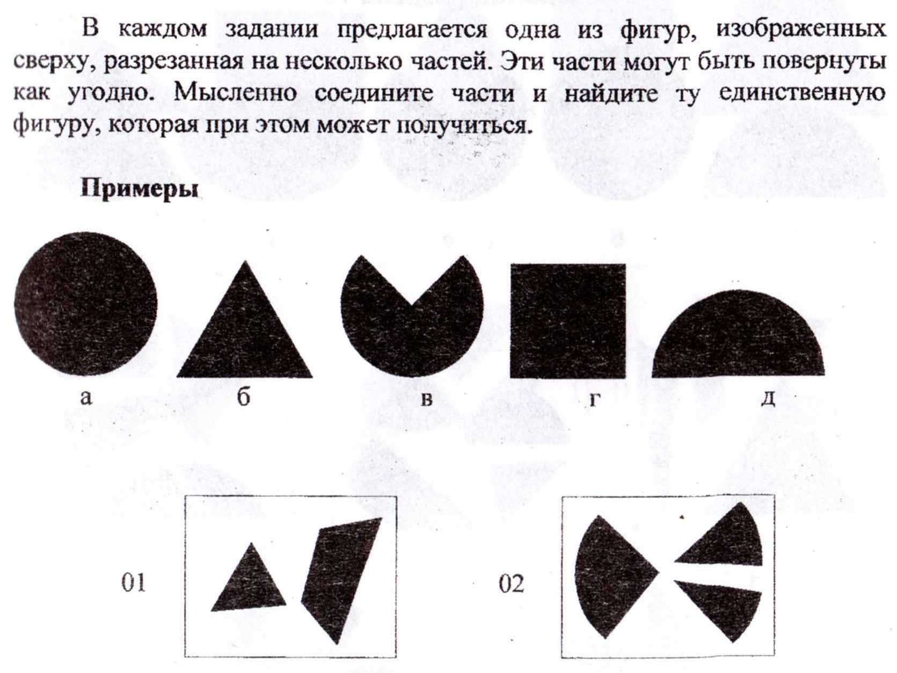
Упражнения для тренировки и развития операций мышления
Упражнения для тренировки и развития операций мышления
ГЕОМЕТРИЧЕСКОЕ СЛОЖЕНИЕ

Slide 48
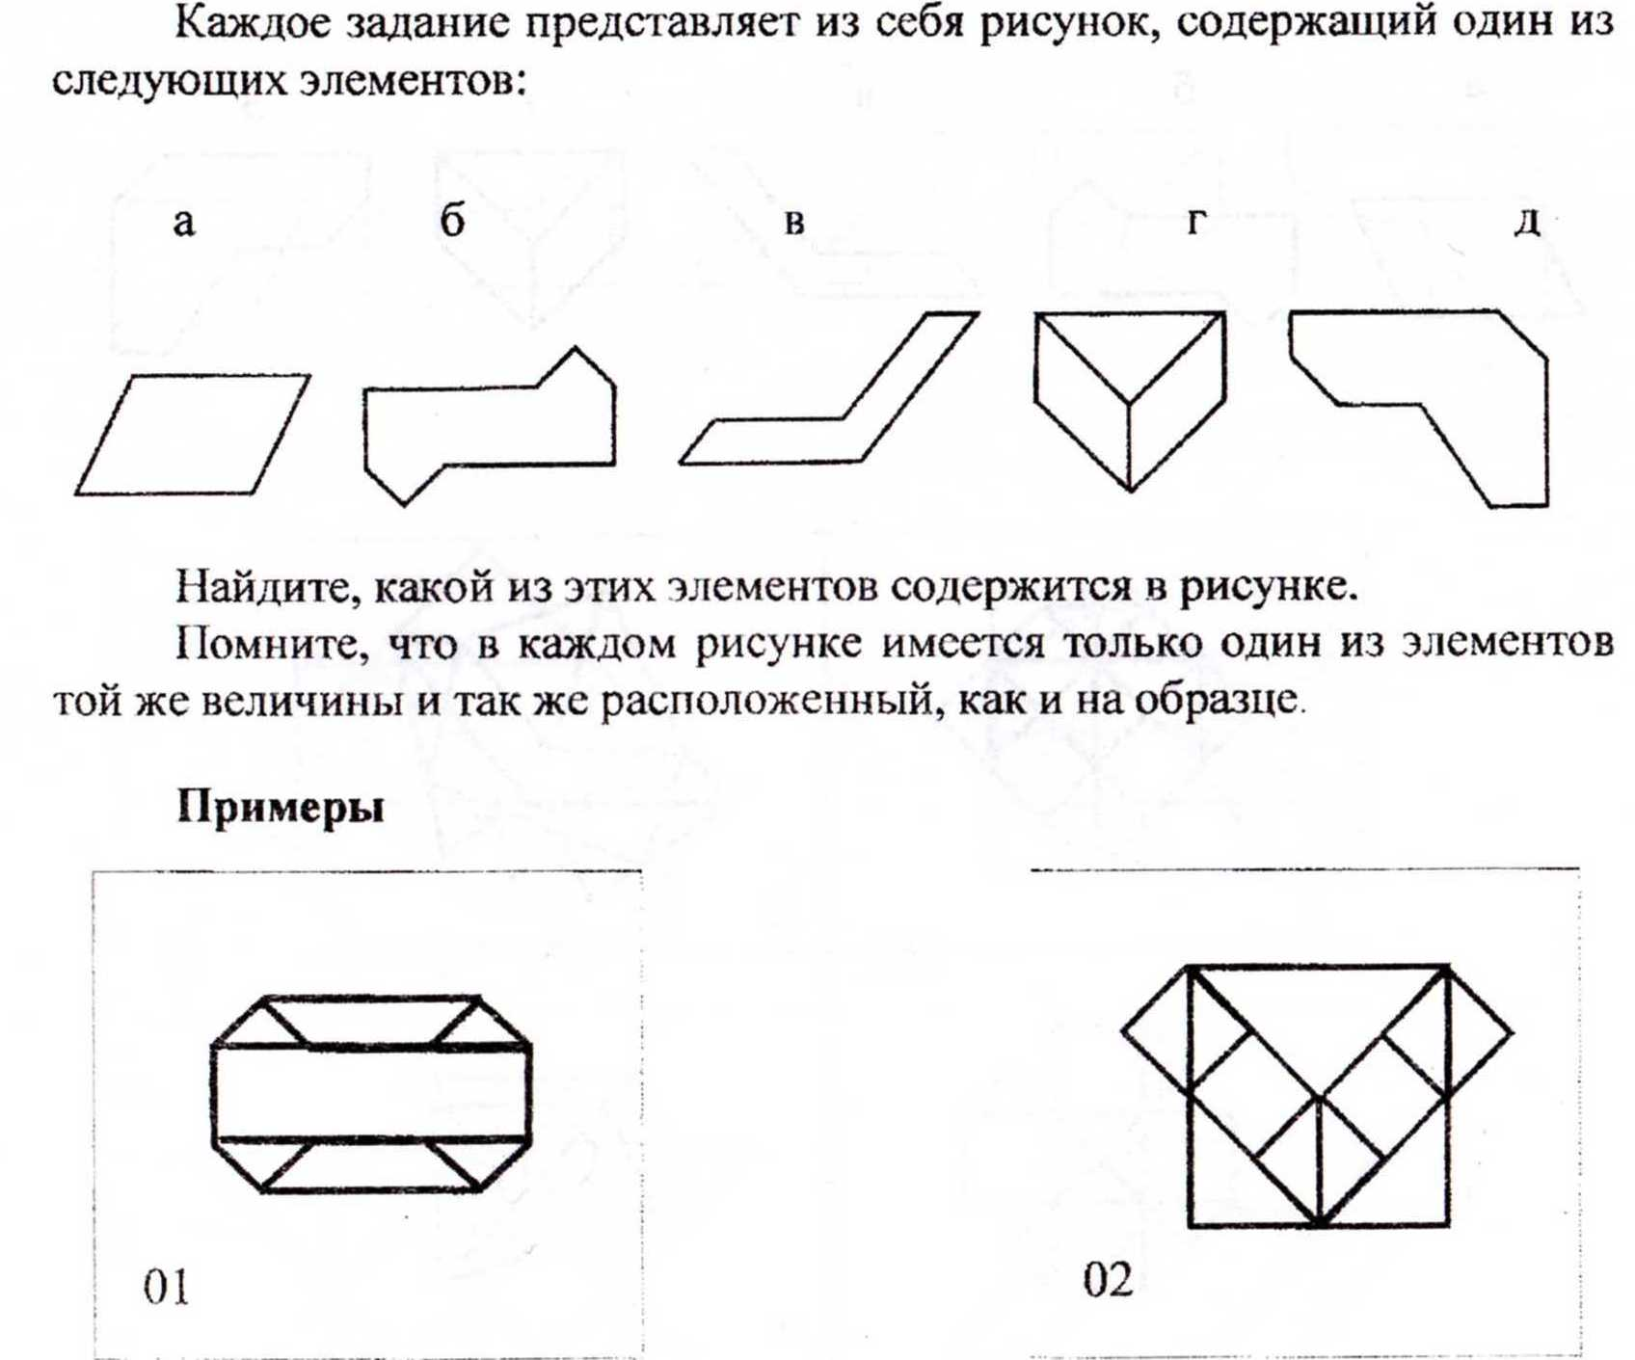
Упражнения для тренировки и развития операций мышления
Упражнения для тренировки и развития операций мышления
СКРЫТЫЕ ФИГУРЫ

Slide 49
Упражнения для тренировки и развития операций мышления
Упражнения для тренировки и развития операций мышления
АНАЛОГИИ
Цель: выявление у учащихся умения определять отношения между понятиями или связи между явлениями и понятиями
Отношения между понятиями (словами)
синонимы (равнозначные): холод-мороз огонь-пламя локоны-кудри
антонимы (противоположные): чёрный-белый потолок-пол холодно-жарко
вид-род (слово-категория): берёза-дерево стул-мебель физика-наука
часть-целое: плавник-рыба ветка-дерево лист-книга
причина-следствие: тренировка-сила лень-слабый испуг-бегство
последовательность (цепочка): вторник-среда буква-слово 67-68
функциональные (деловые): учитель-ученик игла-ткань повар-кухня доктор-лечить
вид-вид (рядоположность): ромашка-роза тополь-берёза А-Г

Slide 50
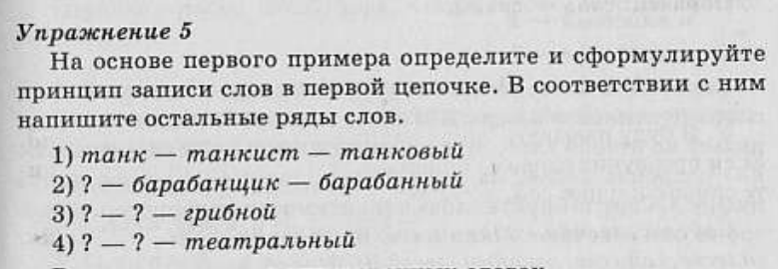

Slide 51
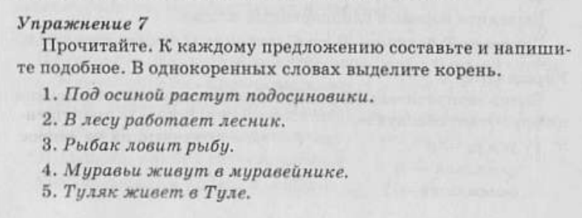

Slide 52
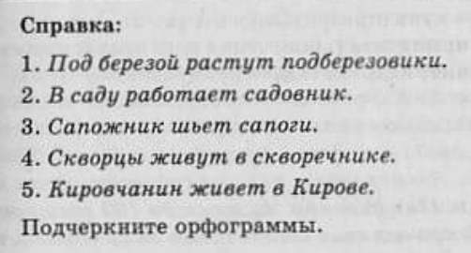

Slide 53
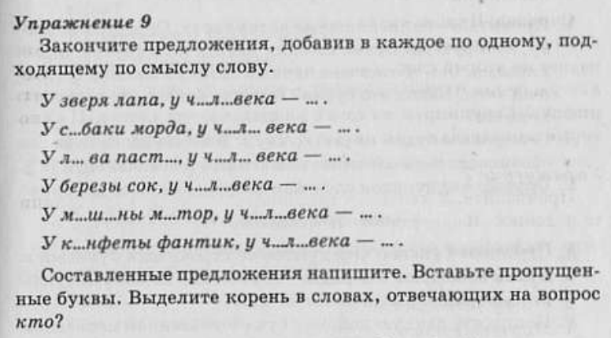

Slide 54
Упражнения для тренировки и развития операций мышления
Упражнения для тренировки и развития операций мышления
ШЕСТИКЛЕТОЧНЫЕ ЛОГИКОНЫ
Сравнивая информацию в верхних клетках и в нижних, найдите в ней логическую связь. Заполните пустую клетку.
НАПРИМЕР:
белый | нос | сел
п | с | ?

Slide 56
Причинно-следственные связи
Дополни предложение и укажи причину и следствие
Я поздно лёг спать, потому что ….
Если человек заболел, то …..
Из-за …. Земли вокруг своей оси происходит ….. дня и ночи
Например: Если дует ветер(причина), то на море волны(следствие).

Slide 57
Найдите пары понятий, которые находятся между собой в причинно– следственных отношениях:
а) 1-образование льда, 2- север, 3- мороз, 4- погода, 5- снег
б) 1- кипение воды, 2- образование пара, 3- жара, 4- кастрюля, 5- солнце

Slide 58
Полезные ссылки:
7 шагов для исправления трудных детей от Людмилы Петрановской
https://mel.fm/vospitaniye/psikhologiya/5649103-seven_steps
Как работать учителям с детьми девиантного поведения
https://nsportal.ru/nachalnaya-shkola/psikhologiya/2017/11/27/kak-rabotat-uchitelyu-s-detmi-deviantnogo-povedeniya
Типы «трудных детей» и способы работы с ними. Что вредно и полезно в работе с «трудными детьми» того или иного типа?
https://pedsovet.su/metodika/6406_tipy_trudnyh_detey
Книга «Взрывной ребенок» Росс В. Грин
https://avidreaders.ru/book/vzryvnoy-rebenok.html
Книга «Пять языков любви» Гэри Чепмен
https://azbyka.ru/fiction/pyat-yazykov-lyubvi/
Книга «Тайная опора. Привязанность в жизни ребёнка» Людмила Петрановская
https://avidreaders.ru/book/taynaya-opora-privyazannost-v-zhizni-rebenka.html

